Slide 1
COBERTURA 4M
Colaboración de PREDI, Agenda Pública y El Periódico

Slide 2
CONTENIDO
Datos PREDI by Alberto López
Análisis y estrategia

Slide 3
CONTENIDO
Datos PREDI by Alberto López
GOBIERNO resultante
VOTO y escaños
NIVEL de participación

Slide 4
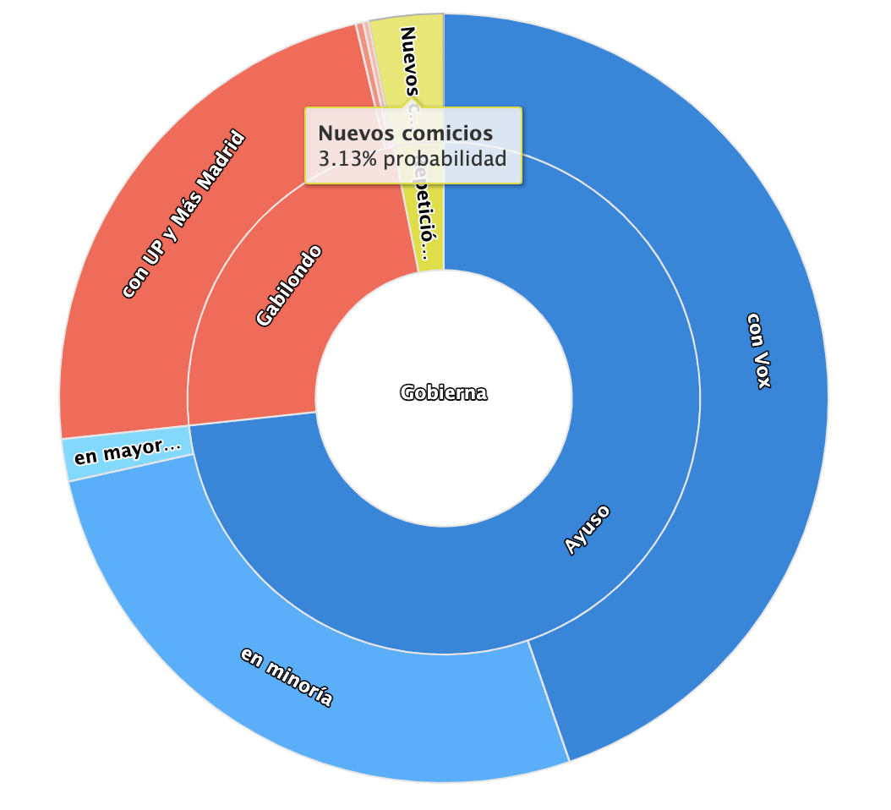
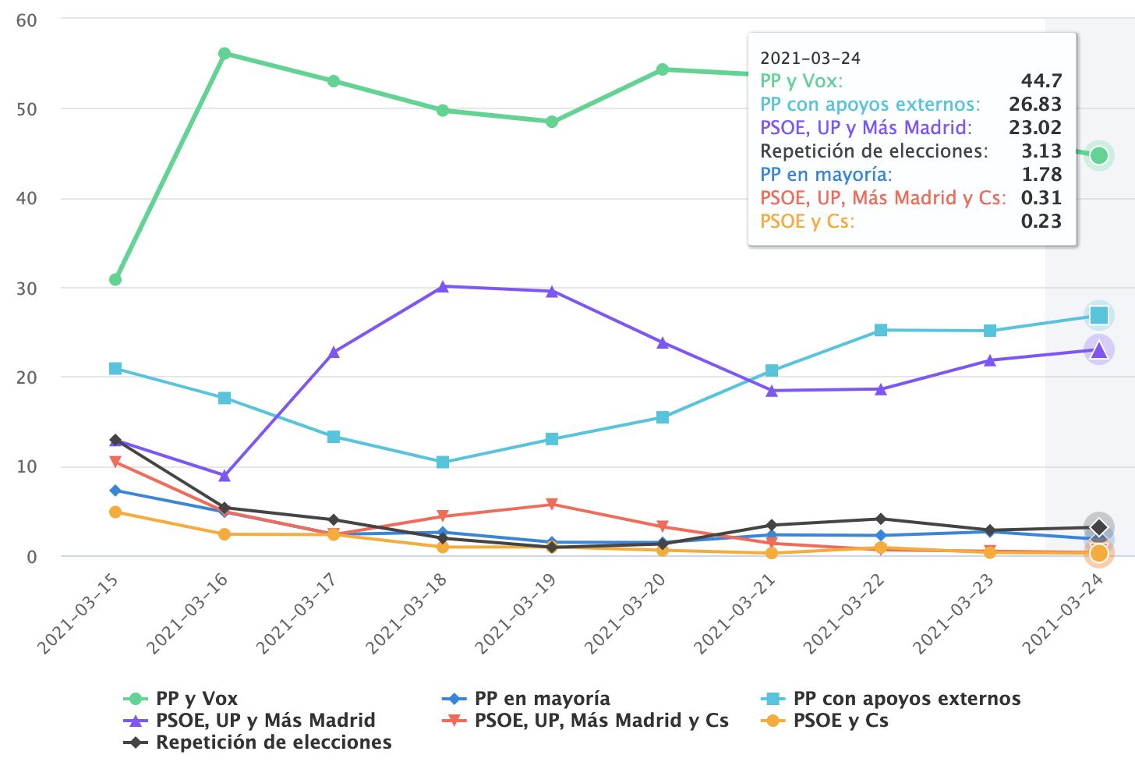
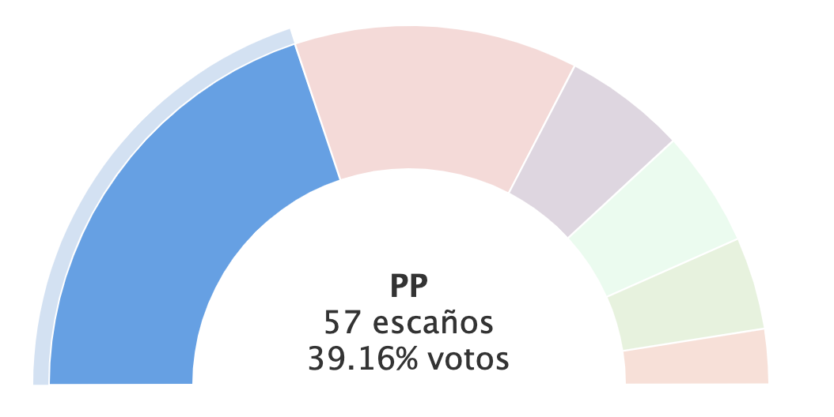
aloport.github.io/predi_madrid

Slide 5
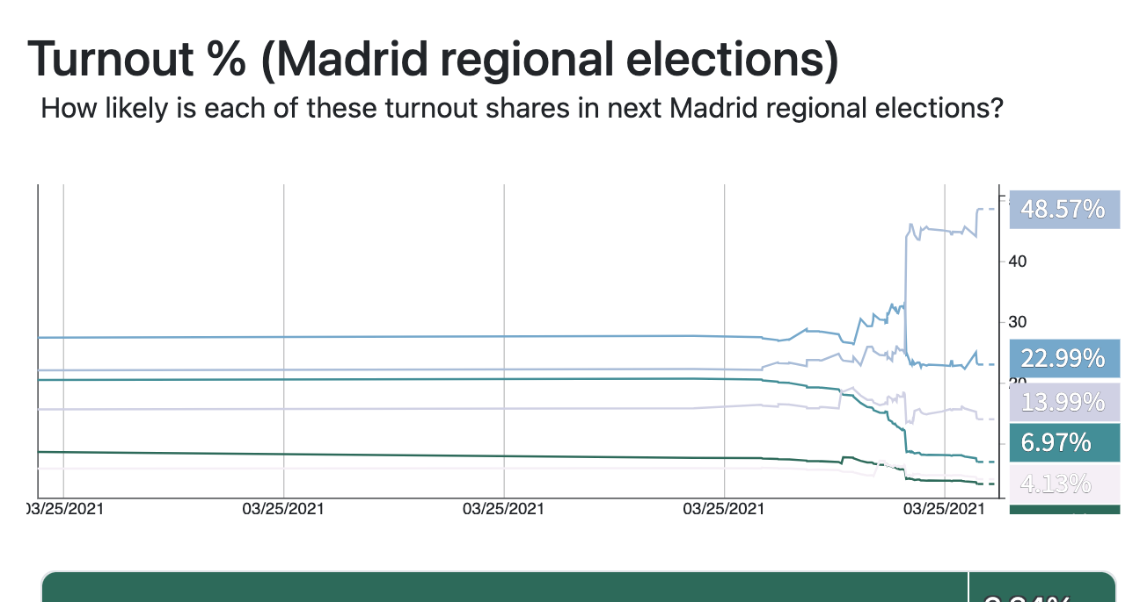
aloport.github.io/predi_madrid

Slide 6
CONTENIDO
Datos PREDI by Alberto López
Análisis y estrategia
Newsletter
Artículo extenso

Slide 7
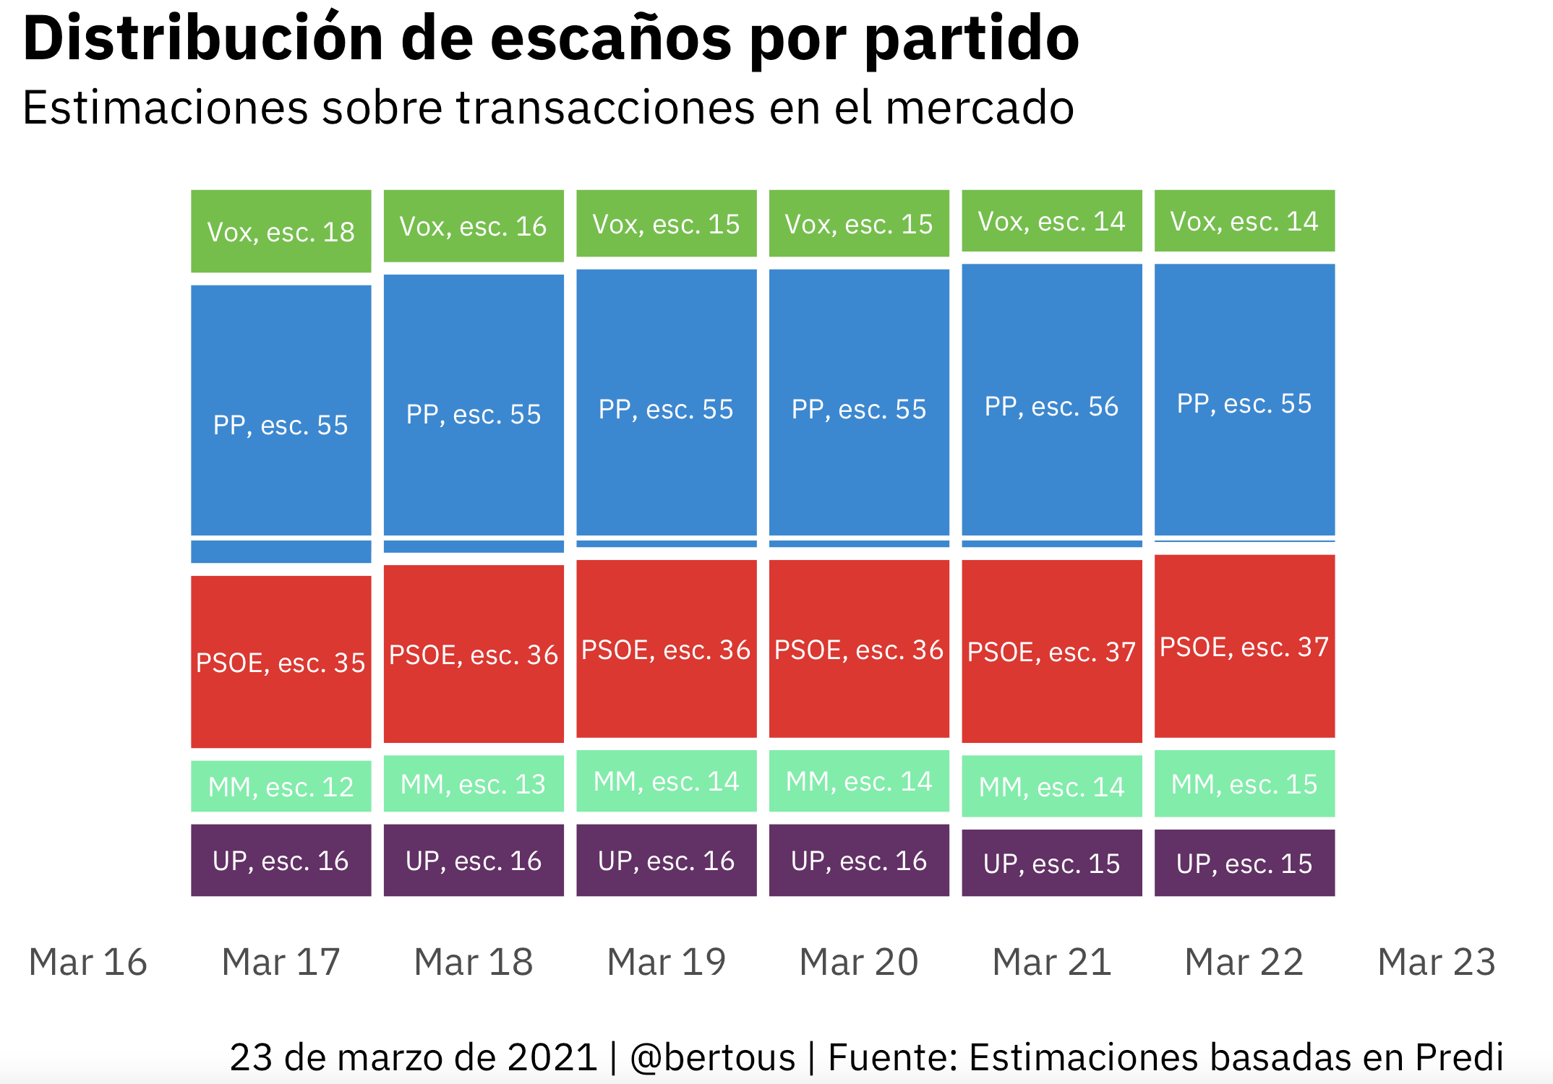
El bloque de la derecha suma 69

Slide 8
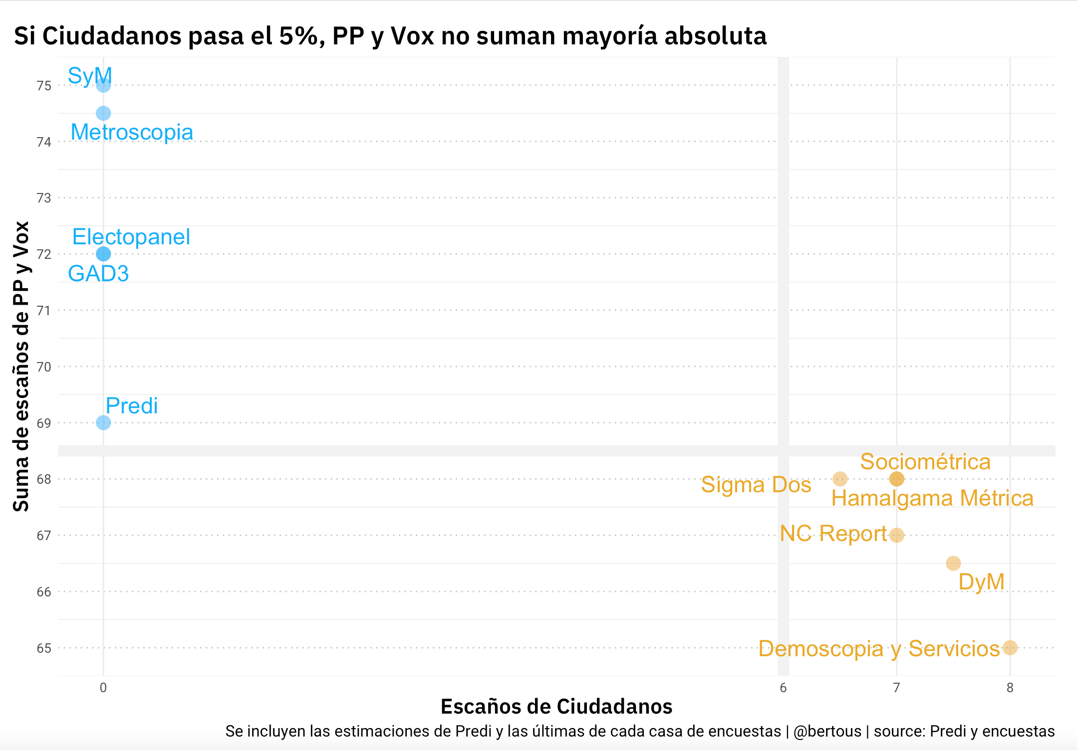
Las estimaciones electorales que prevén mayoría absoluta de la suma PP+Vox…
… sitúan todas a Ciudadanos fuera de la
Asamblea de Madrid. Y viceversa.

Slide 9
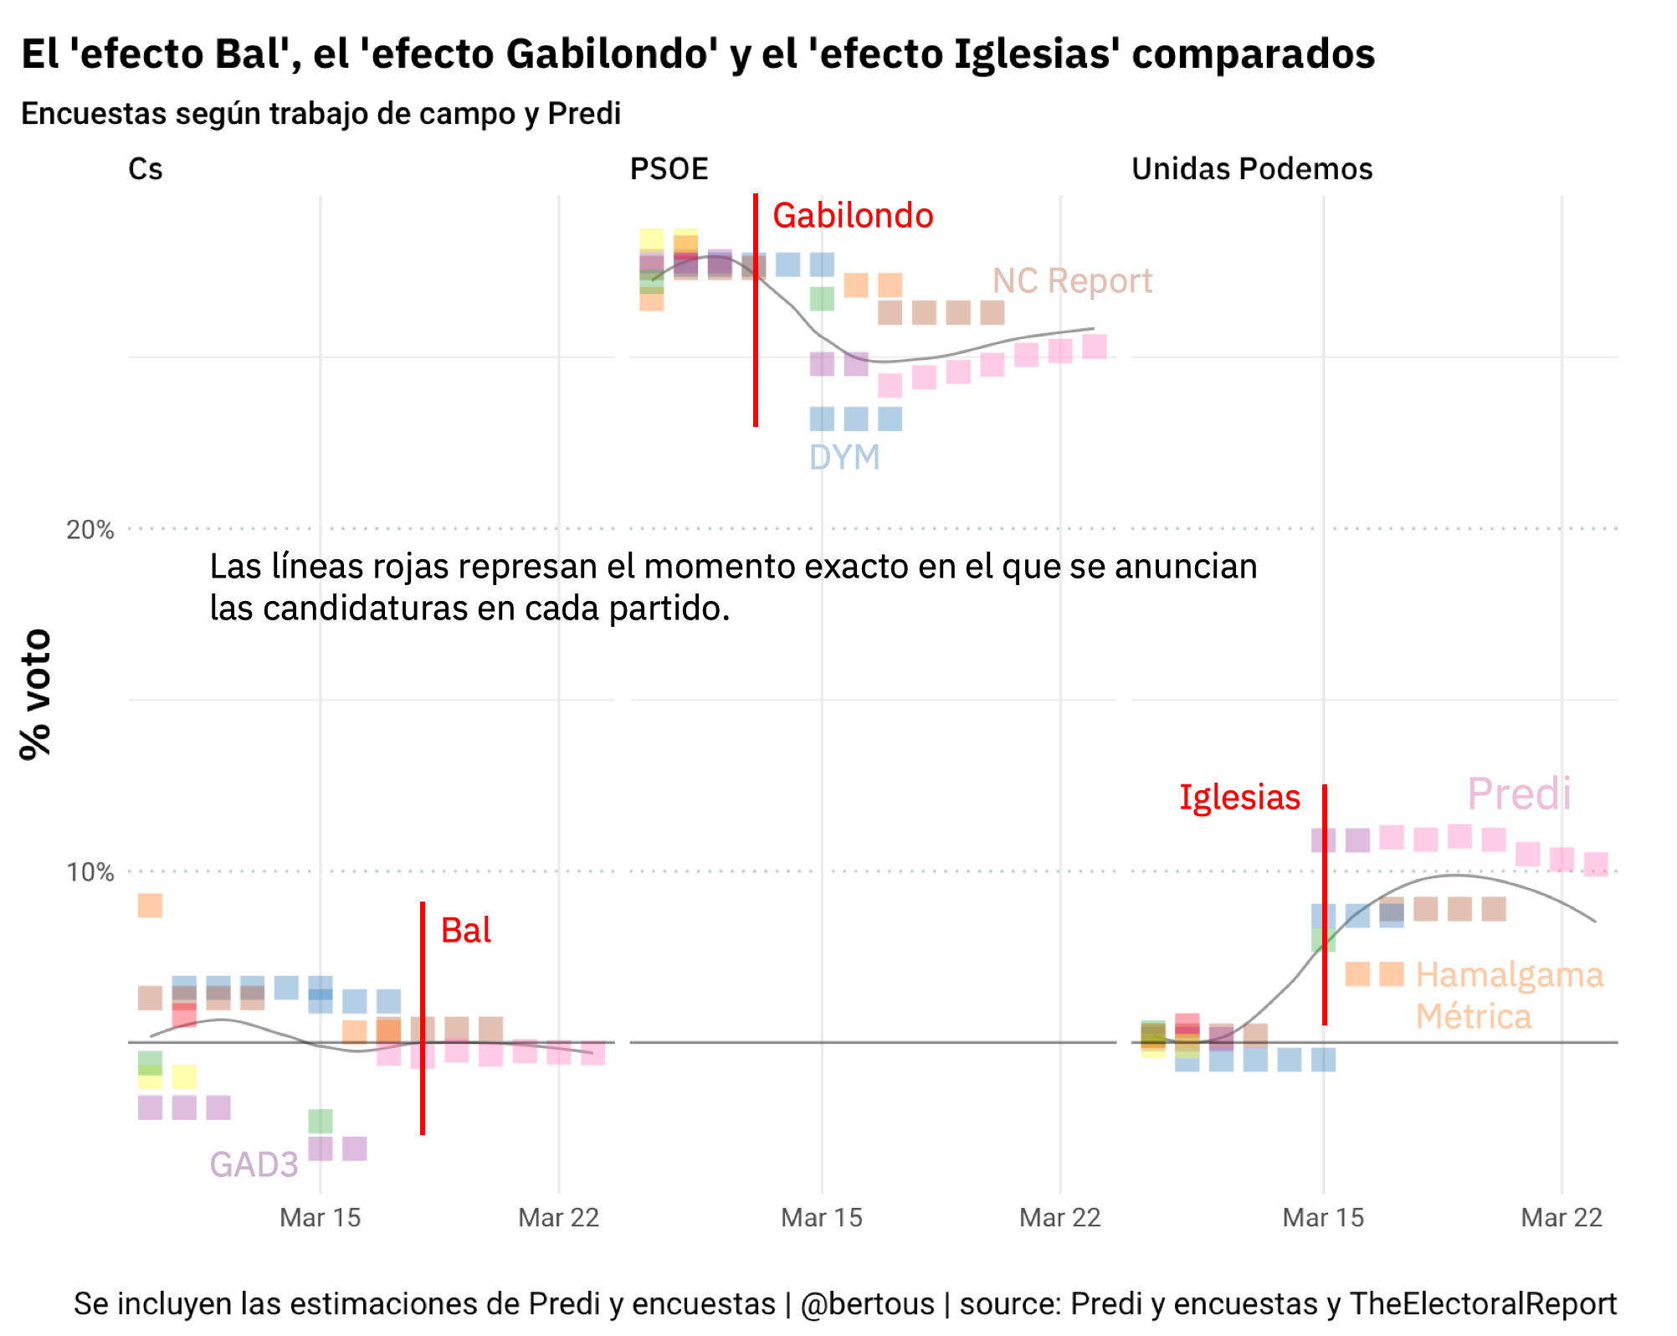

Slide 10
CALENDARIO
Inicio de la precampaña: 6 de abril
Inicio de campaña: 18 de abril
Elecciones: martes 4 de mayo
Datos diarios de gobierno, voto-escaños y

Slide 11
CALENDARIO
Inicio de la precampaña: 6 de abril
Artículo de precampaña: el efecto de los candidatos de cada partido y tendencias iniciales.
Inicio de campaña: 18 de abril
Artículo de inicio de campaña: ¿qué márgenes de voto y diputados tienen los partidos? ¿cuál es el gobierno resultante más probable? Estrategias. Efecto titanic, strategical ambiguity, coalition signals…
Artículo de fin de campaña: ¿qué efectos ha tenido la campaña? ¿y los debates? ¿Cómo llegan los partidos y los posibles gobiernos al final de la campaña?
Elecciones: martes 4 de mayo
Newsletter semanal en la que

Slide 12
PREDI by Alberto López

